Slide 1
Что изменилось в финансовой сфере после введения санкций?
?

Slide 2
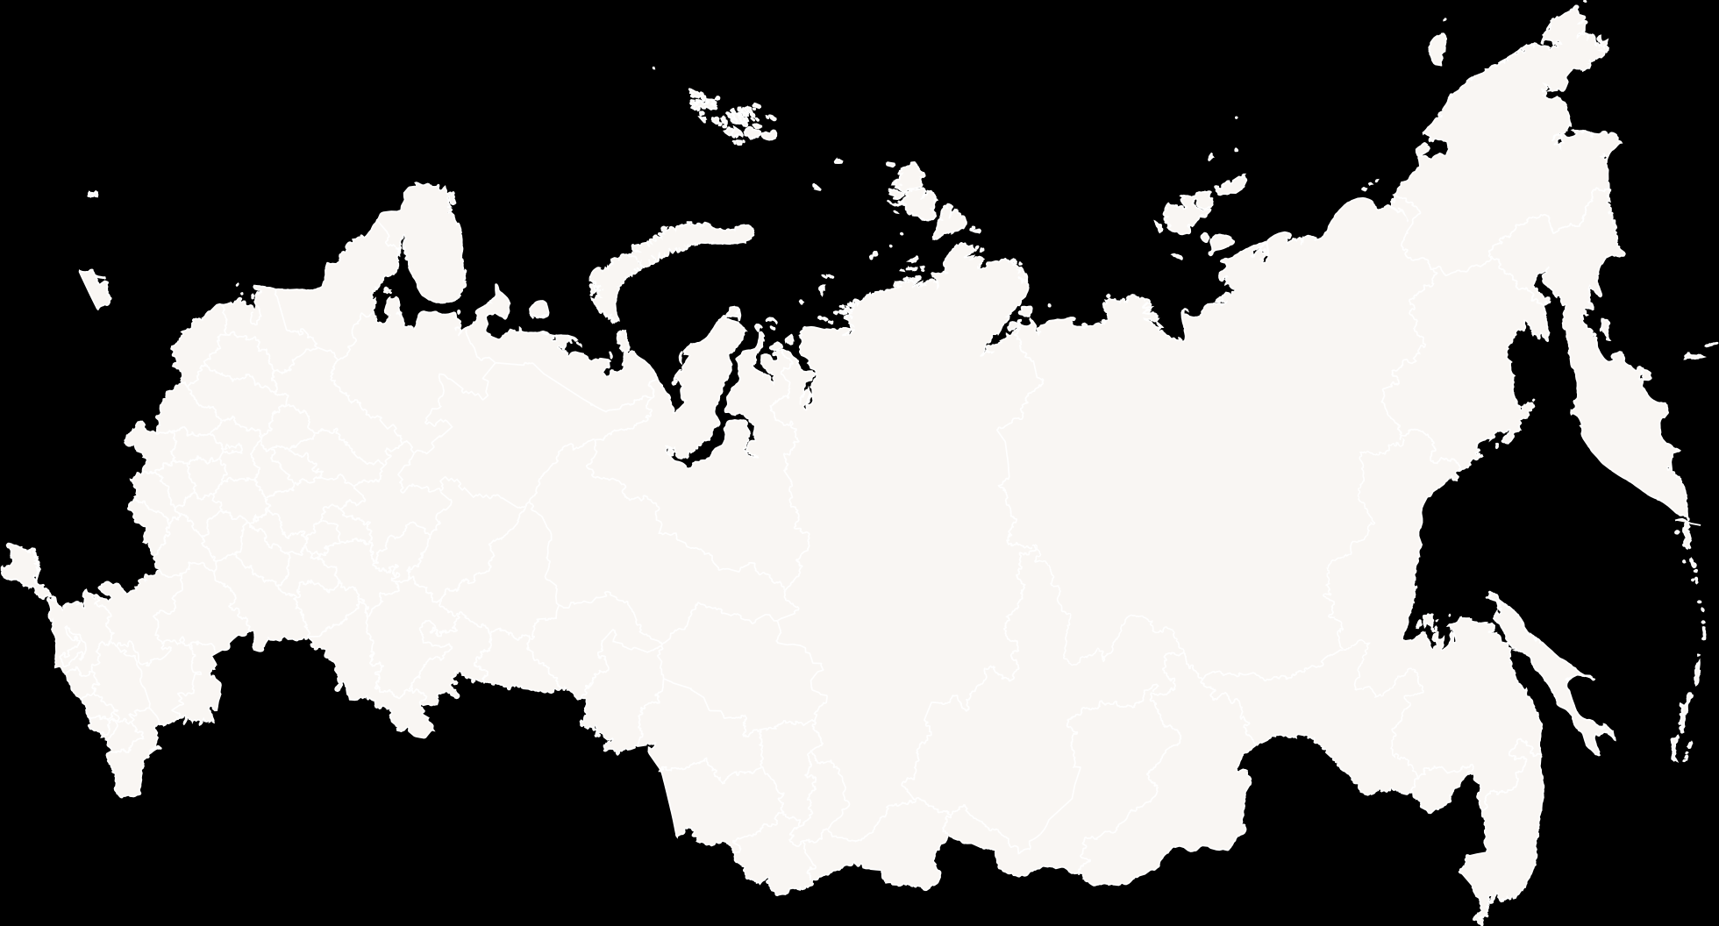

Против России ввели санкции
Санкции
Немного теории
Наличные
Карты и оплата
Переводы
Счета и вклады
Кредит
Инвестиции
Резкое усиление санкций потребовало неординарных мер. Они помогли людям и бизнесу адаптироваться к новым условиям и обеспечить бесперебойную работу финансовой системы
Санкции не повлияли на возможность платить картами Visa и MasterCard внутри России; карты «Мир» принимаются не только в России, но и еще 10 странах
Повышение ключевой ставки (сейчас составляет 7,5%) сдержало рост цен и защитило сбережения от инфляции
Курс рубля вернулся к уровням, близким к докризисным
Сохранена устойчивость банковской системы и потенциал кредитования экономики
Заемщики получили право на кредитные каникулы
Возобновлена работа рынка ценных бумаг
Notes:
Несмотря на усиление санкций, были предприняты меры, которые помогают людям и бизнесу адаптироваться к новым условиям.

Slide 3

Как себя вести?
Санкции
Немного теории
Наличные
Карты и оплата
Переводы
Счета и вклады
Кредит
Инвестиции
Не поддавайтесь панике. Остановитесь и спросите себя: а что нужно именно мне? Что будет нужно мне завтра?
Не принимайте импульсивных решений
Помните, что всё плохое рано или поздно закончится
Перепроверяйте информацию
Позаботьтесь о себе
Ваше здоровье и душевное равновесие очень важны. Когда вы в порядке, вы можете позаботиться о себе и своих близких. Найдите занятие, которое помогает вам: прогулки, спорт, медитация

Slide 4




Золотовалютные резервы
Санкции
Немного теории
Наличные
Карты и оплата
Переводы
Счета и вклады
Кредит
Инвестиции
Золотовалютные резервы помогают защищать экономику от внешних кризисов
Хранить все резервы внутри страны – всё равно, что не иметь никаких резервов (в случае финансовых кризисов). Например, так было в 1992-1999 годах – Россия была беззащитна перед внешними угрозами
С 2014 года Банк России существенно нарастил резервы
В составе резервов была увеличена доля золота и юаня (почти до половины)
Всё золото находится в хранилищах Банка России на территории страны!
В результате санкций резервы России в евро и долларах заморожены. Зеркальная мера: Россия заморозила средства, предназначенные для недружественных стран, на эквивалентную сумму
При разных типах кризиса нужны разные резервы:
1 тип
финансовый кризис
(2008, 2014, 2020)
2 тип
геополитический кризис
(2022)
Нужны резервы в валютах стран, с которыми активная торговля и в которых номинирован внешний долг
Нужны резервы,
на которые не могут повлиять санкции
Notes:
Золотовалютные резервы — это инструмент, за счет которого центральный банк может защищать экономику от внешних кризисов. В тяжелых ситуациях они обеспечивают выплату валютного долга, критический импорт, стабилизируют валютный рынок. Хранить резервы внутри страны или потратить их внутри страны — это все равно что не иметь никаких резервов, вообще никакой защиты от внешних кризисов. Так наша страна жила в 1992–1999 годах. Тогда она была беззащитна перед внешними угрозами, это был практически непрекращающийся финансовый кризис. Именно поэтому центральный банк стремится накапливать резервы в хорошие времена и формировать структуру резервов таким образом, чтобы она позволила отреагировать на разные типы кризисов.
С 2014 года Банк России учитывал в своей политике два возможных вида кризисов.
Первый — традиционный финансовый кризис, какие случались в мире раньше. Такие кризисы были в 2008, 2014 и 2020 годах. Во время этих кризисов сильно падают цены на наши экспортные товары, происходит резкий отток капитала из стран с развивающимися рынками. В такое время нужны резервы в валютах стран, с которыми Россия ведет активную торговлю и в которых номинированы долги компаний, банков и государства. Эти валюты — преимущественно доллары США и евро.
Второй тип кризисов — геополитические. Чтобы такому кризису противостоять, необходимы резервы, на которые не могут воздействовать санкции западных государств. Поэтому Банк России за последние годы увеличил долю золота и китайского юаня почти до половины резервов.
Эти типы кризисов требуют принципиально разной реакции, по-разному влияют на экономику, но могут быть достаточно масштабными. Именно поэтому с 2014 года Банк России серьезно нарастил резервы. Сейчас они намного выше, чем у других стран с сопоставимыми экономиками. Так сделано именно потому, что Банк России учитывал, что если реализуется финансовый кризис, то оперативно воспользоваться золотом и юанями не будет возможности — эти активы не очень ликвидны. А если реализуется геополитический риск, то будут ограничены возможности использования резервов в долларах США и евро, и значит, необходим достаточный объем резервов в альтернативных активах.

Slide 5






Ограничения по наличным деньгам
Санкции
Немного теории
Наличные
Карты и оплата
Переводы
Счета и вклады
Кредит
Инвестиции
!
В рублях нет ограничений
Ограничения выдачи валюты
до 09.03.2023
Снять можно доллары или евро (в эквиваленте до 10 000$) и только с валютных счетов, средства на которых были до 9 марта 2022
Все деньги доступны
Если нужно снять крупную сумму – закажите её в банке заранее
Вы можете взять с собой за границу до 10 000$ на каждого члена семьи
Банки могут без ограничений продавать любую наличную валюту, кроме долларов США и евро (исключение, если доллар США и евро поступили в кассы банков позже 09.04.2022)
Из банковской ячейки забрать деньги можно без ограничений

Slide 6




Банковские карты Visa и Mastercard
Санкции
Немного теории
Наличные
Карты и оплата
Переводы
Счета и вклады
Кредит
Инвестиции
Внутри страны платежные карты работают как обычно, до истечения срока действия
Можно делать переводы с карты на карту внутри страны
Не работают за границей
Недоступны сервисы Apple Pay и Google Pay
Нельзя расплатиться в иностранных интернет - магазинах и сайтах
Notes:
Зарубежные санкции не ограничивают проведение операций по картам внутри России.
Что касается ограничений, они затронут только оплату товаров заграницей, оплату при помощи зарубежных pay-сервисов и оплату в зарубежных интернет-магазинах.

Slide 7

Денежные переводы и платежи
Санкции
Немного теории
Наличные
Карты и оплата
Переводы
Счета и вклады
Кредит
Инвестиции
Как перевести деньги на зарубежный счет:
Можно принимать переводы из заграницы*
Перевести себе или другому человеку на счет в зарубежном банке не более 1 млн $ (или эквивалент в другой иностранной валюте) в месяц
Можно перечислить деньги со своего счета в банке (при условии, что он не попал под санкции) по реквизитам получателя в зарубежном банке. Предварительно уточните в своем банке, делает ли он переводы в интересующую вас страну.
Можно воспользоваться системами международных денежных переводов, которые работают в России (до 10 000$ в месяц)
На счет в иностранном банке от нерезидента может быть зачислена в валюте заработная плата, аренда, купоны, дивиденды и другие процентные платежи по ценным бумагам.
Оплатить лечение, учебу, коммунальные услуги за рубежом можно без жёстких ограничений по сумме
* средства, полученные в качестве перевода из банка за пределами РФ, а также с электронных кошельков выдаются исключительно в рублях (по курсу вашего банка)
Notes:
В течение месяца человек может перевести из России на свой счет или другому физическому лицу за рубеж не более 1 млн. долларов США или в эквиваленте в другой валюте. Через компании, оказывающие услуги по переводу денежных средств без открытия счета, можно перевести в течение месяца не более 10 тыс. долларов США или в эквиваленте в другой валюте.
На сегодняшний день перевести валюту за границу можно через компании, оказывающие услуги по переводу денежных средств. Кроме того, переводы доступны по реквизитам в ряде банков, которые не находятся под санкциями. Список стран, в которые можно сделать перевод, необходимо уточнять в банках.

Slide 8

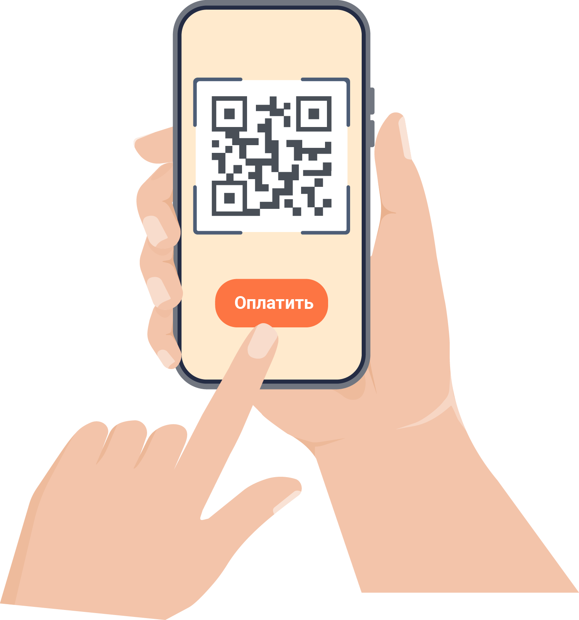
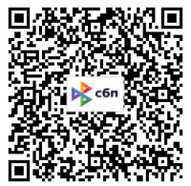

Система быстрых платежей
Санкции
Немного теории
Наличные
Карты и оплата
Переводы
Счета и вклады
Кредит
Инвестиции
Альтернативный способ оплаты товаров и услуг – привязывать карту не требуется. Нужен только телефон с приложением вашего банка!
Как оплатить покупку по QR-коду:
Как оплатить в онлайн-магазине:
1
Отсканируйте QR-код
Пользователю ничего не нужно вводить в приложении или на мобильном сайте (ни номера карты, ни номера телефона), достаточно лишь:
Камерой смартфона, любым приложением для сканирования QR-кодов или сканером в мобильном приложении вашего банка
2
Выберите банк
1
Нажать в приложении или на мобильном сайте пункт оплаты через СБПей
При сканировании QR-кода камерой или специальным приложением вам будет предложен выбор из списка установленных мобильных приложений банков и СБПей
2
Выбрать банк из предложенного списка установленных на смартфон банковских приложений или СБПей
3
Подтвердите оплату
Осталось подтвердить сумму платежа в мобильном приложении банка или СБПей. Готово! Покупка оплачена -– средства мгновенно поступят на счет продавца.
3
Подтвердить оплату в банковском приложении выбранного банка или СБПей
Подробнее на сайте

Slide 9


Вклад в рублях
Санкции
Немного теории
Наличные
Карты и оплата
Переводы
Счета и вклады
Кредит
Инвестиции
Ничего не меняется, даже если ваш банк попал под санкции
Средства на счетах и вкладах сохранены
Все операции доступны в любой момент
Изучайте условия вкладов и накопительных счетов
Отменен налог с дохода по вкладам за 2021-2022 годы
Нет никаких причин срочно забирать
деньги с вклада

Slide 10

Вклады в валюте
Санкции
Немного теории
Наличные
Карты и оплата
Переводы
Счета и вклады
Кредит
Инвестиции
Все деньги сохранны, даже если банк попал под санкции
Если вклад был открыт до 9 марта 2022:
В одном банке можно снять наличными доллары или евро (в эквиваленте до 10 000$)
Если нужно снять более 10 000$, то остаток суммы будет выдан в рублях
Если вклад был открыт после 9 марта 2022:
Снять с него средства можно только в рублях

Slide 11
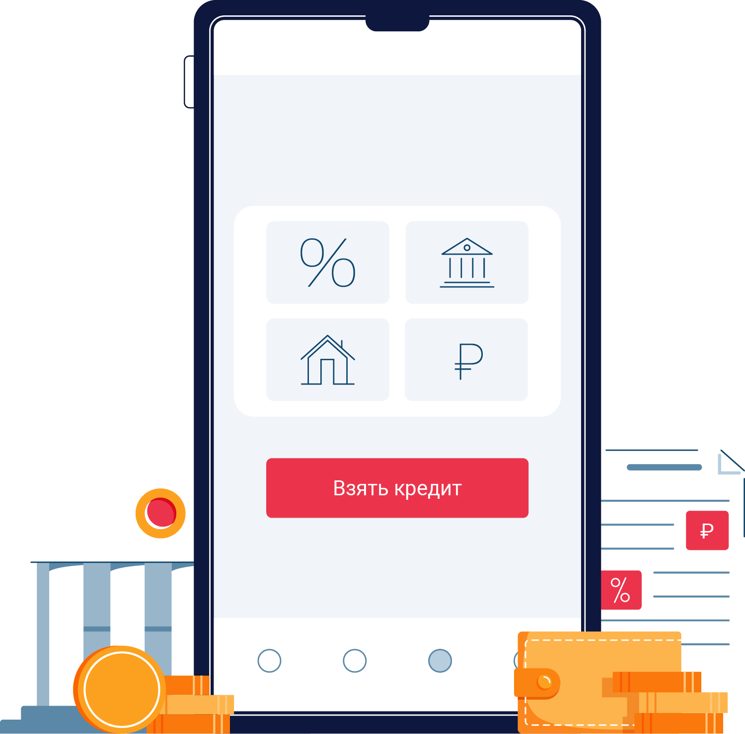
Кредит
Санкции
Немного теории
Наличные
Карты и оплата
Переводы
Счета и вклады
Кредит
Инвестиции
Ничего не меняется, даже если ваш банк попал под санкции
Если вы уже получили розничный кредит по фиксированной ставке, условия не изменяются
Если договор не предусматривает пересмотр кредитной ставки, а банк её всё же повысил – пишите жалобу в интернет-приёмную Банка России

Slide 12



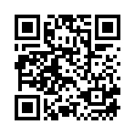
Инвестиции
Санкции
Немного теории
Наличные
Карты и оплата
Переводы
Счета и вклады
Кредит
Инвестиции
Сохраняется возможность покупать и продавать российские ценные бумаги
Можно выводить деньги с брокерских счетов на банковские
Можно пополнять брокерские счета
Ответы на главные вопросы о блокировке иностранных ценных бумаг есть на сайте Банка России
Notes:
Возможность покупать и продавать ценные бумаги, выводить деньги с брокерских счетов на банковские, а также пополнять брокерские счета сохраняется. В сложившихся условиях Банк России рекомендует инвесторам не использовать заемные средства при покупке ценных бумаг, не предпринимать импульсивных действий, не доверять непроверенной информации и слухам. Банк России внимательно следит за устойчивостью брокеров и готов принимать необходимые меры.

Slide 13

Взвешенные решения – ключ к решению многих проблем
Все ваши текущие решения скорее всего будут требовать корректировки, изменений, в зависимости от того, как меняются обстоятельства – будьте к этому готовы
Любой кризис имеет не только начало, но и конец, за которым чаще всего следует подъем и выравнивание ситуации
Берегите себя и свои финансы!

